Slide 1


2
0
1
7
Vuex
延迟符

Slide 2

安装
自己构建
如果需要使用 dev 分支下的最新版本，您可以直接从 GitHub 上克隆代码并自己构建。
git clone https://github.com/vuejs/vuex.git node_modules/vuex
cd node_modules/vuex
npm install
npm run build

Slide 3
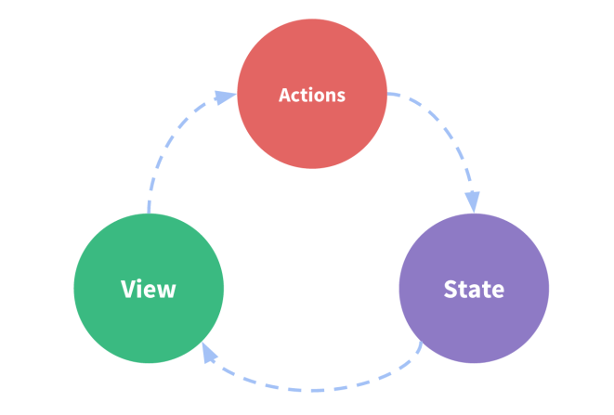
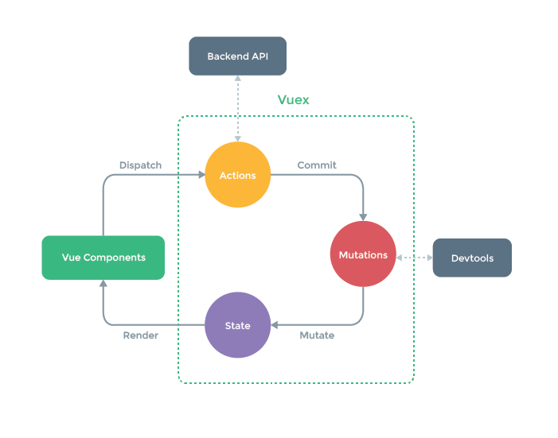
安装

